Slide 1



Journée des Nouveaux Entrants
Sensibilisation SSI
Jean-Claude Chevaleyre (CSSI ) – 16 Octobre 2025

Slide 2

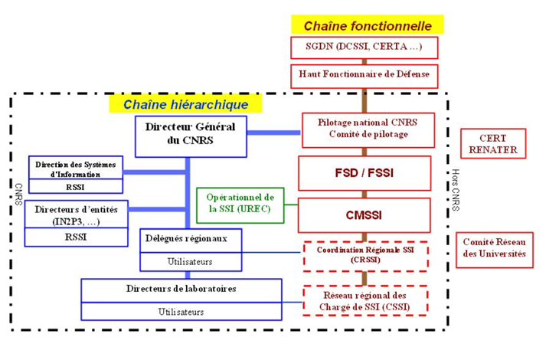
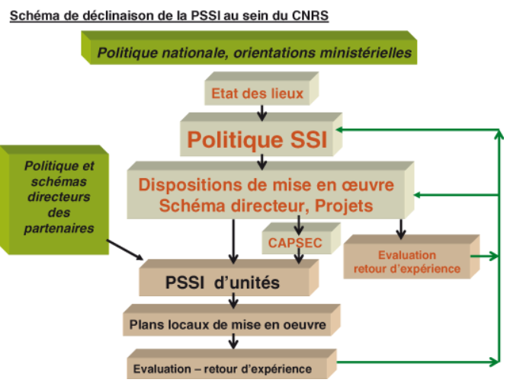


Le cadre de la SSI – Sécurité des Systèmes d’Information
CNRS
LPC
CSSI : J-C. Chevaleyre
CSSI Adjoint : T. Mallet
3 Grandes Questions : Pourquoi , Qui , Comment

Slide 3
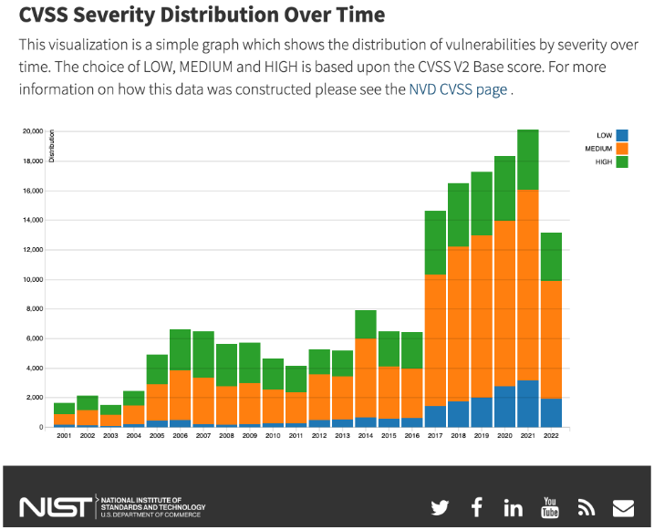
Le cadre de la SSI – Sécurité des Systèmes d’Information
Pourquoi être attentif ?
Développement exponentiel des objets connectés : PCs, Telephones, IoT, …
De nouveaux protocoles de communication : filaire , wifi , bluetooth, NFC
De nombreux profils d’utilisateurs : La nouvelle Génération et l’ancienne Génération
De nouveaux usages : IA
Accroissement Des Risques et Failles
Périmé

Slide 4
Pourquoi Suite ?
Critères - Risques - Conséquences
Critères | Attaques | Conséquences
Confidentialité | Divulgation d’information Accès non autorisé : accès à des données sensibles Détournement à des fins malveillantes | Pertes du patrimoine scientifique pertes d'avance technologique et technique pertes financières contentieux juridiques
Disponibilité | Vols Sinistres Malwares, Virus, Hameçonnage, Ransomware | Interruption de service Saturation de service Perte de données Réputation engagée
Intégrité | Modifications volontaires, accidentelles Détournements de moyens informatiques Malware, chevaux de Troie , sniffeurs | Expérimentations non crédibles Prises de décisions inadaptées Atteintes aux libertés individuelles Images de marques

Slide 5
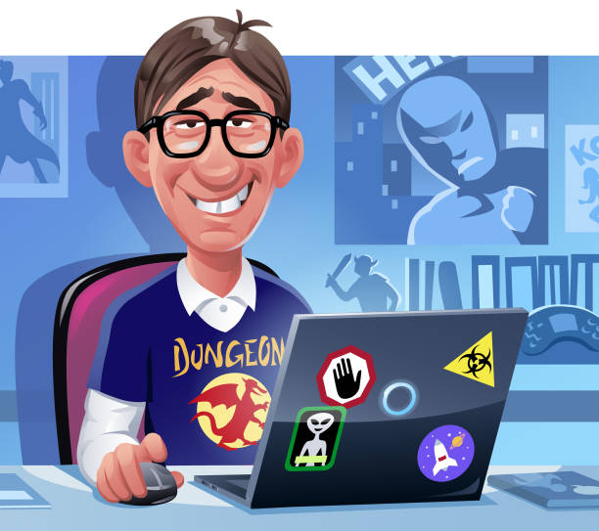
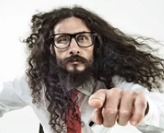


Qui peut agir ? Quels sont les Acteurs ?
Le Directeur
Le Chercheur
Les Collègues
L’Informaticien
AGIR Tous Ensemble
Ne clique pas Cliquer dans la précipitation
* toute ressemblance avec des personnages existants ou ayant existé serait purement fortuite

Slide 6



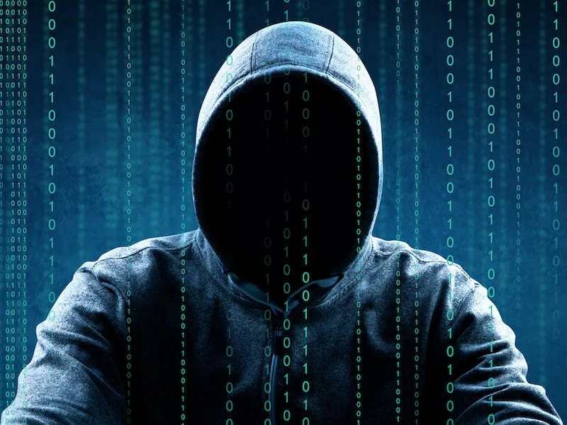



Le facteur humain est actuellement l’un des plus grands dangers pour la SSI
Une Bonne affaire :
Gagnant ? Perdant ?

Slide 7
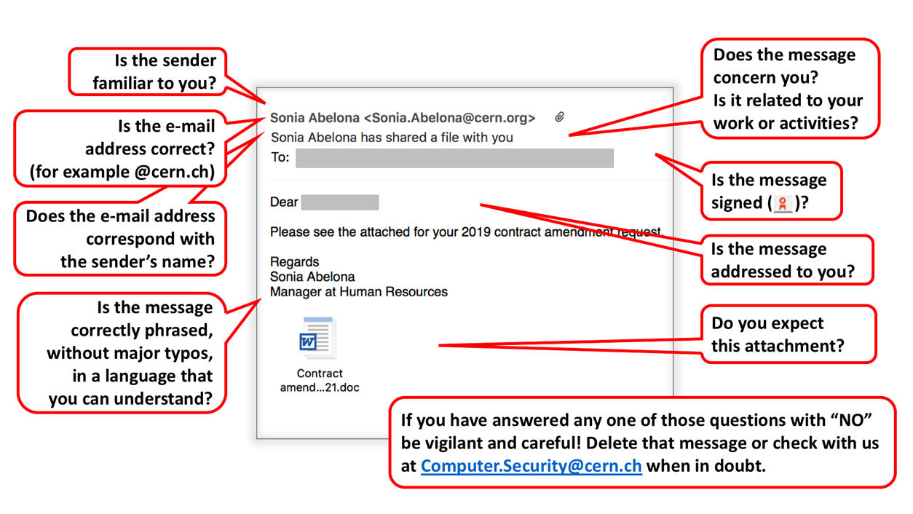
Comment se prémunir ?
Ne pas cliquer précipitamment ou en cas de doute
abuse@clermont.in2p3.fr

Slide 8
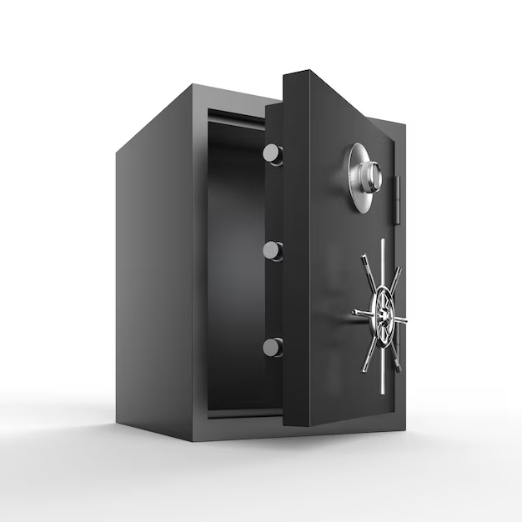
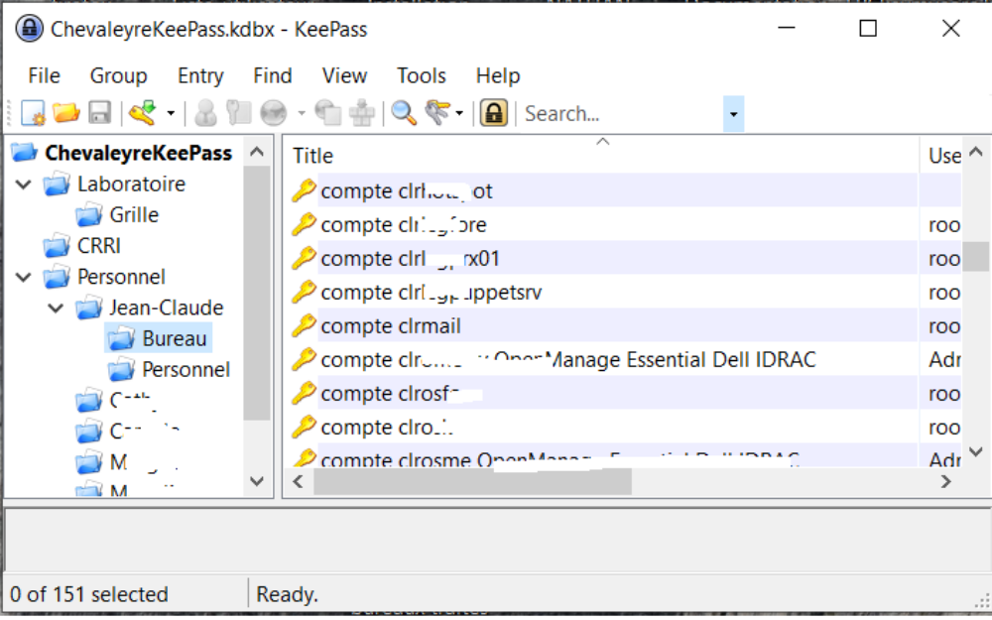
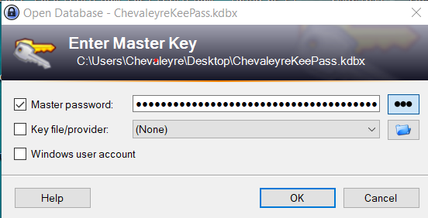
Comment agir concrètement ?
¤ Séparer usage professionnel et usage privée ( courriel, … )
¤ Des mots de passe fort ( > 15 caractères , sans mot du dictionnaire, nom propre, information publique , … ), pour votre usage propre
¤ Un mot de passe pour chaque usage
¤ Votre compte courriel est devenu un élément hautement sensible
Un outils homologué ANSSI : Keepass / KeepassXC
https://keepass.info/

Slide 9
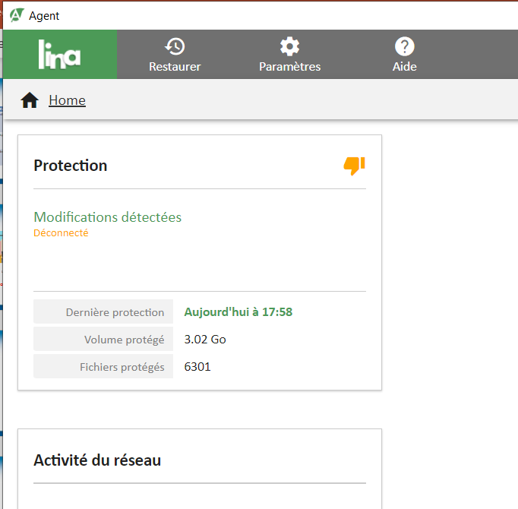
Comment agir suite ?
Le chiffrement des poste nomades : Injonction du CNRS
Copier ( multiples ) n’est pas sauvegarder
Une sauvegarde fournit un historique des modifications d’un objet dans le temps sur un support distant. La version « n-1 » d’une version « n » corrompue ne peut-être impacté.
Un outil à disposition : LiveNavigator à disposition fournis par le service Informatique

Slide 10
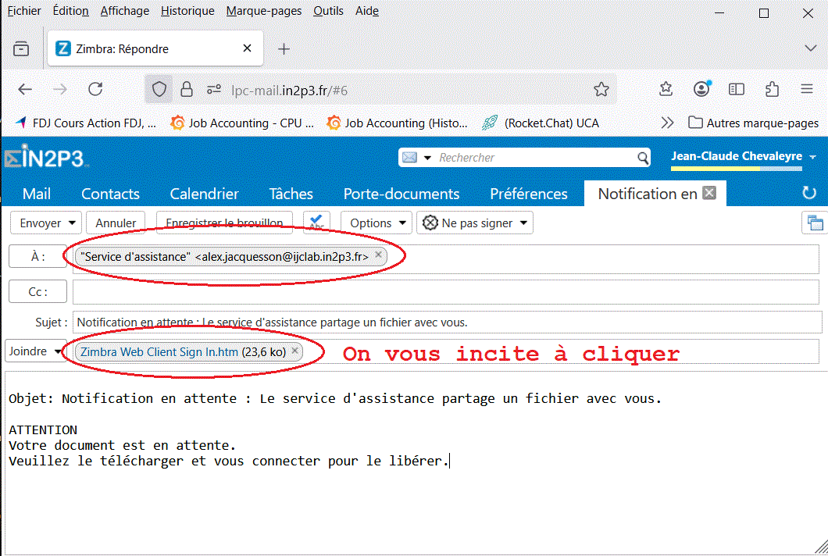
Focus : La messagerie Electronique 1/5

Slide 11
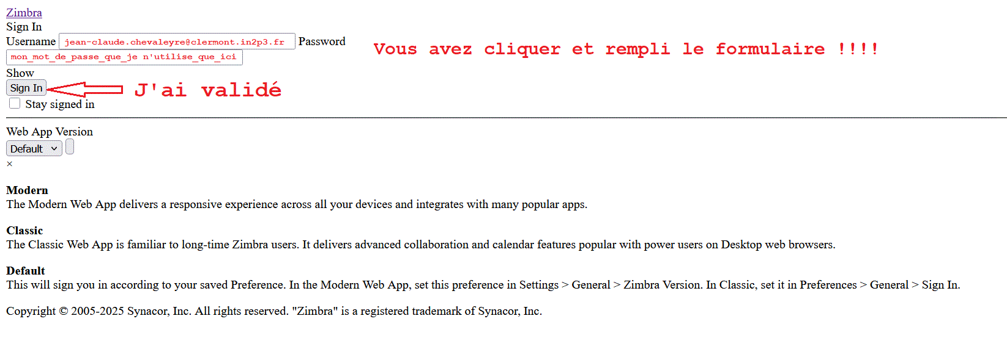
Focus : La messagerie Electronique 2/5

Slide 12
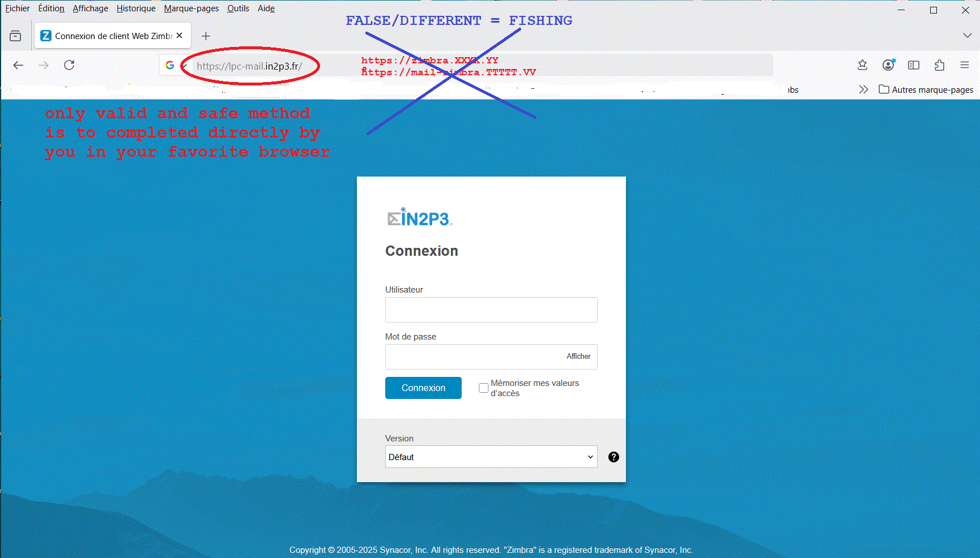
Focus :La messagerie Electronique 3/5

Slide 13
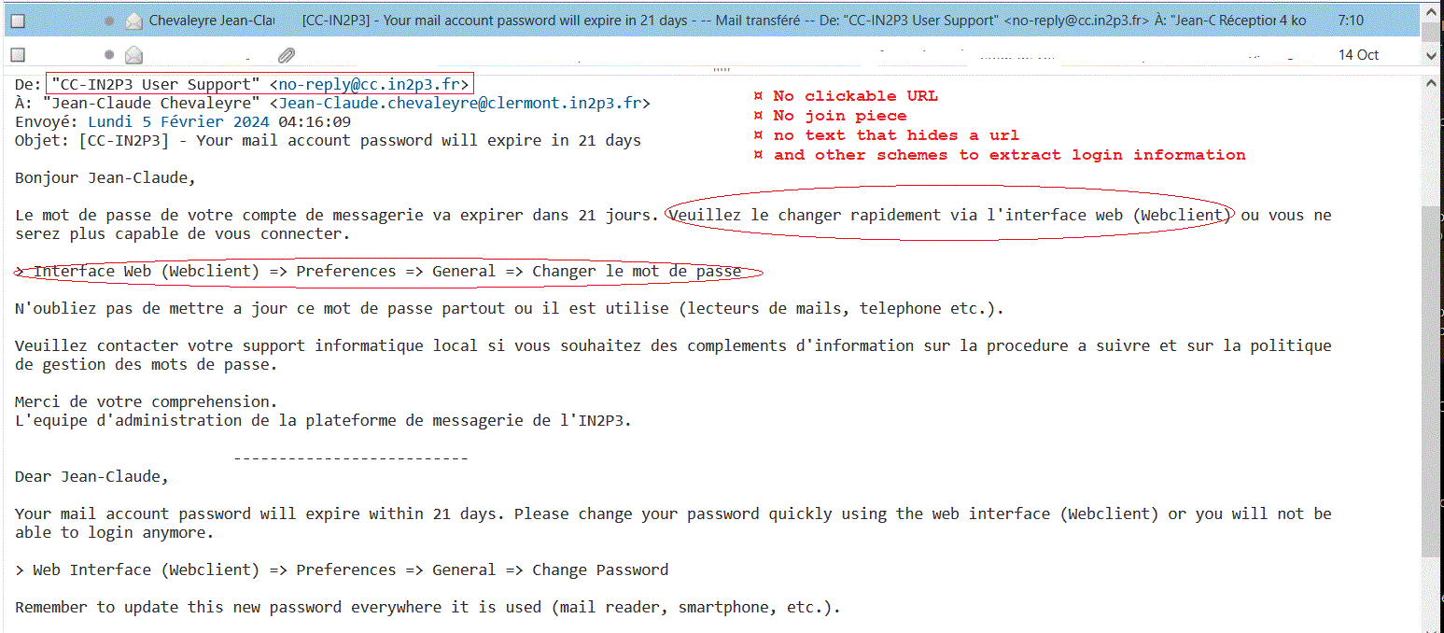
Focus : La messagerie Electronique 4/5

Slide 14
Focus : La messagerie Electronique 5/5
Si vous avez cliqué :
¤ Cas 1 : Vous vous en apercevez rapidement
changer tous les mots de passe sur tous les sites qui utilisent le même mot de passe et venez nous voir
¤ Cas 2 : Vous n’avez rien vu
On le saura si votre compte est utilisé à vos dépends → il sera bloqué automatiquement si un usage inapproprié est fait avec votre compte à vos dépends
N’AYEZ PAS HONTE
Cela arrive à tout le monde et surtout venez nous voir le plus rapidement possible

Slide 15
Focus : connexion chiffrée ssh
1 ¤ ssh compte_utilisateur@une_machine -→ un mot de passe de +12 caractères
3 éléments en jeu : compte_utilisateur,mot de passe , machine de destination
2 ¤ Clef publique/privée protégée par une passphrase longue et sécurisée :
ssh –i votre_clef_privée compte_utilisateur@un_nom_de_machine
4 éléments en jeu : compte_utilisateur,clef privée, passphrase, machine de destination
Si la passphrase est vide ou faible alors retour à 1¤ en lus dangereux car équivalent à pas de mot de passe
3 ¤ ssh avec une méthode à double facteur d’authentification 2FA/MFA :
cas 2¤ plus utilisation d’un jeton unique valable sur une courte période de temps
5 éléments en jeu : compte_utilisateur, clef privée, passphrase, machine de destination, jeton unique à usage limité dans le temps

Slide 16
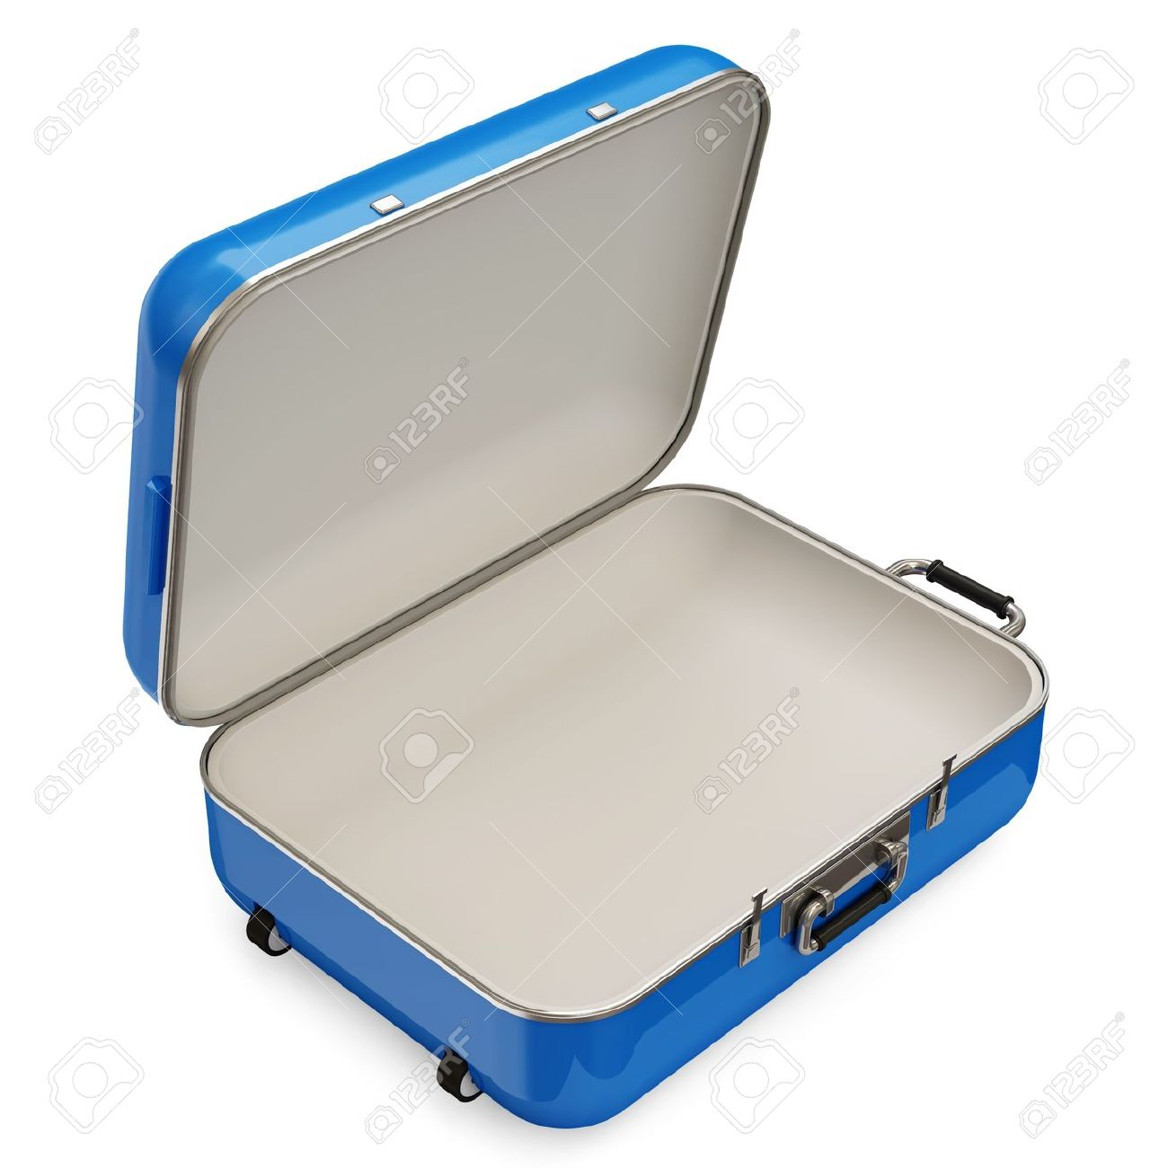
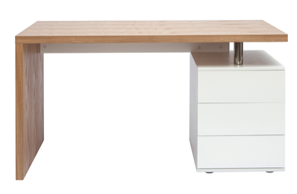

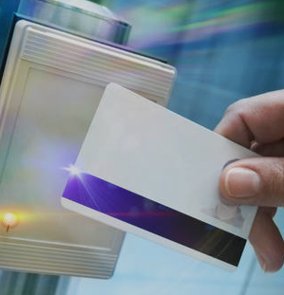

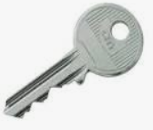
Votre Arrivée au laboratoire
Un bureau
Un poste de travail
Une clef
Un badge d’accès
Un compte ID numérique / Courriel

Slide 17
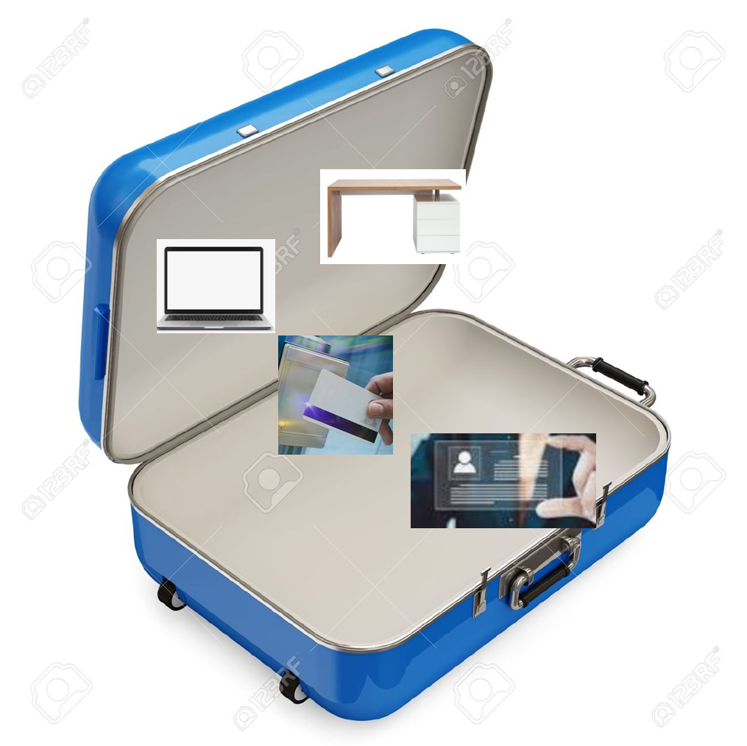
Anticiper votre départ du laboratoire
A restituer :
¤ Le poste de travail
¤ Le badge d’accès
¤ La clef
A emporter avec vous :
¤ Vos mails
¤ Vos productions scientifiques
( données, logiciels )
¤ Vos données personnelles
→ Destructions

Slide 18

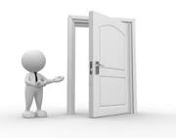
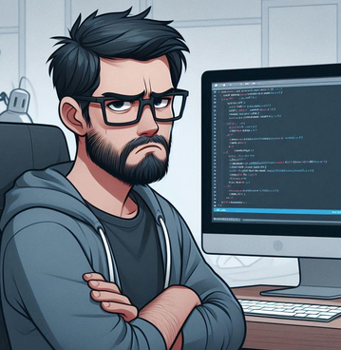

Conclusion
Bureau : 6110
Bureau : 6111-6113

